Slide 1
BALIKESİR İL MİLLİ EĞİTİM MÜDÜRLÜĞÜ
FATİH PROJESİ BİLİŞİM TEKONOLOJİLERİ REHBER ÖĞRETMENİ TOPLANTISI
MART 2016

Slide 2
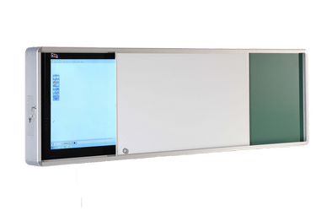
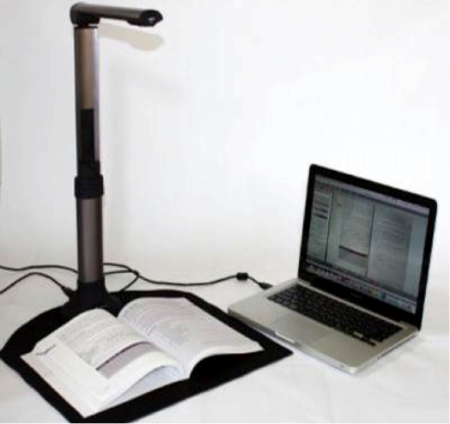
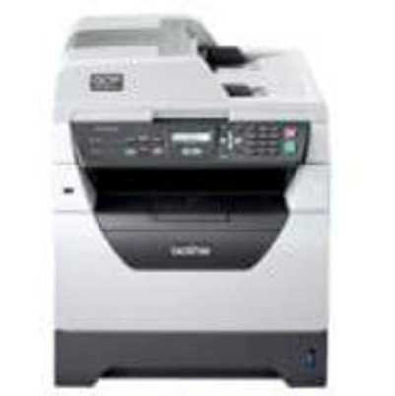
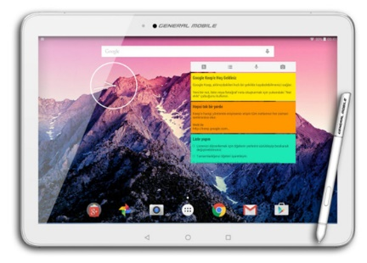
İlimizde Fatih Projesi Genel Durumu

Slide 3
Fatih Projesi ETKİLEŞİMLİ TAHTA
Fatih Projesi 1.Fazda Din Öğretimi
Genel Müdürlüğü ve Ortaöğretim Genel Müdürlüğü’ne bağlı toplam 65 okulumuza (lise) 1447 adet ET kurulumu gerçekleştirilmiştir.
Fatih Projesi 2.Faz I. Kısımda 88 adet okulumuza 1639 ET kurulumu gerçekleşirmiştir.
Fatih Projesi 2.Faz II. Kısımda Temel Eğim Genel Müdürlüğüne Bağlı ortaokul ve ilkokullarda 3840 adet ET nin kurulumu tamamlanmıştır.

Slide 4
Fatih Projesi AĞ ALTYAPI KURULUMU
Fatih Projesi 1.Faz Kapsamında Ortaöğretim Genel Müdürlüğü’ne bağlı 65 Liseye ağ alt yapısı kurulumu tamamlanmıştır.
2.Faz Kapsamında Mesleki ve Teknik Eğim Genel Müdürlüğü ile Temel Eğim Genel Müdürlüğüne bağlı 205 Meslek Lisesi ve Ortaokulumuza ağ alt yapısı kurulması planlanmış olup, çalışmalar devam etmektedir

Slide 5
Fatih Projesi
TABLET DAĞITIMI
Fatih Projesi kapsamında ilimizde Din Öğretimi Genel Müdürlüğü ile Ortaöğretim Genel Müdürlüğü’ne bağlı 65 Lisemizde 4790 öğretmen 15139 Öğrenci olmak üzerere toplam 19929 adet Tablet Bilgisayar Seti dağıtılmıştır.

Slide 6
Fatih Projesi
A3/A4 YAZICI
Fatih Projesi 1.Fazda Orta Öğretim Genel Müdürlüğüne ve Din Öğretimi Genel Müdürlüğüne bağlı 65 Lisemize toplam 65 adet A3 veya A4 yazıcı dağımı yapılmıştır.
Fatih Projesi 2 Fazda tüm okullarımıza A3 veya A4 yazıcı verilmiştir.

Slide 7
Fatih Projesi
DOKÜMAN KAMERA
Fatih Projesi 1.Faz kapsamında olan Ortaöğretim Genel Müdürlüğüne bağlı 65 Anadolu Lisesine 65 adet döküman kamera dağıtımı yapılmıştır

Slide 8
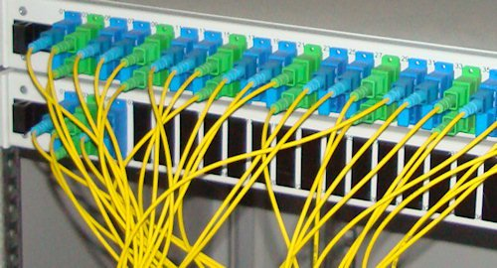
Fatih Projesi >>Fiber İnternet
Fatih Projesi
FİBER İNTERNET
Fatih Projesi 1.Faz kapsamında olan Din Öğretimi Genel Müdürlüğü ile Ortaöğretim Genel Müdürlüğüne bağlı Ağ Alt yapısı kurulmuş olan 65 lisemizde Fiber İnternet kullanılmaktadır.

Slide 9
Fatih Projesi
EBA

Slide 10
Fatih Projesi
EBA

Slide 11
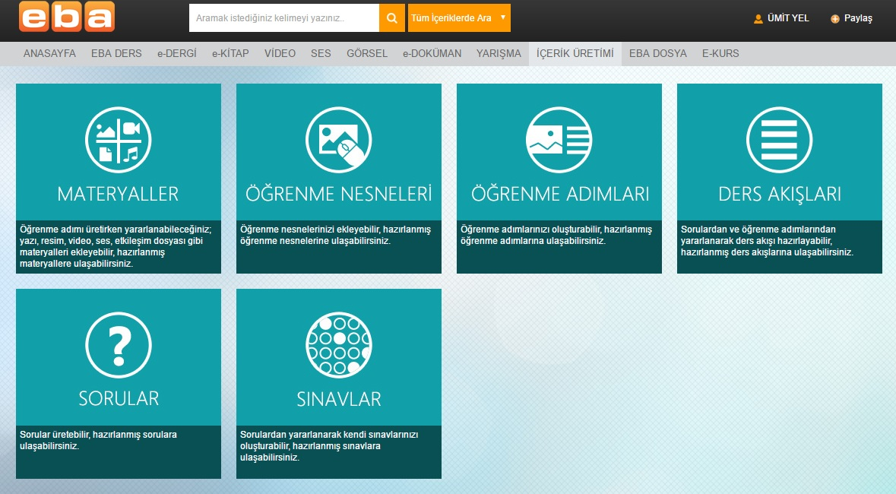
Fatih Projesi
EBA

Slide 12
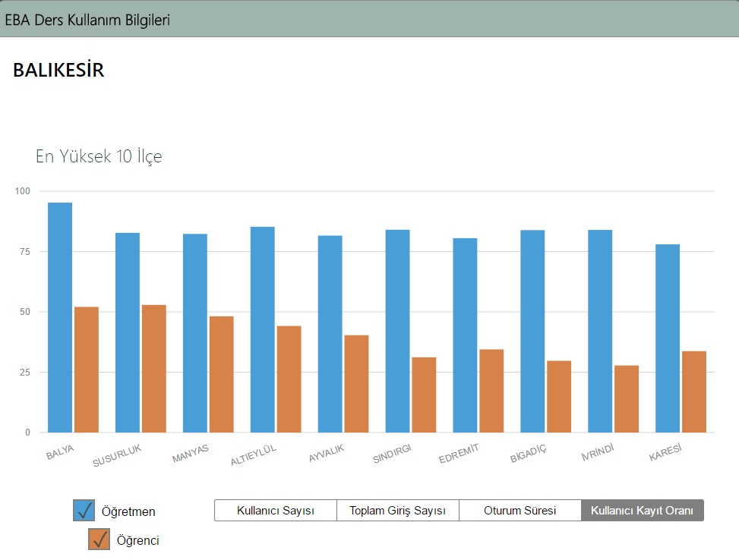
Fatih Projesi
EBA KAYIT ORANLARI

Slide 13
Uzaktan Eğitim
http://lms.eba.gov.tr/

Slide 14
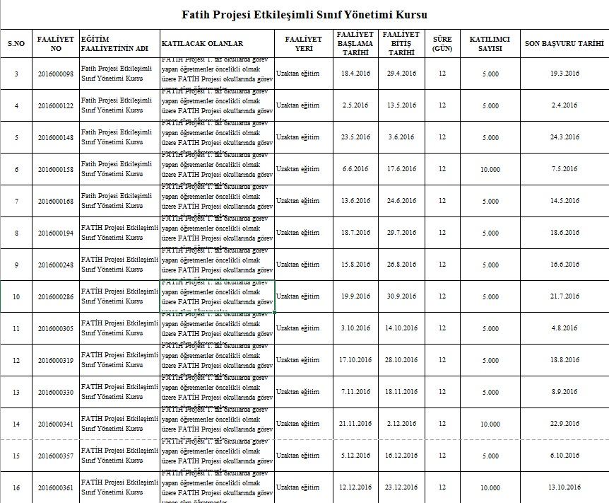
Fatih Projesi EĞİTİMLERİ
ESY (Etkileşimli Sınıf Yönetimi) kursuna BT Rehber öğretmenlerinin katılması

Slide 15
Fatih Projesi BT REHBER ÖĞRETMENLERİNİN
GÖREVLERİ
Yenilik ve Eğitim Teknolojileri Genel Müdürlüğü’nün
Fatih Projesi BT Rehberliği konulu yazısı.

Slide 16
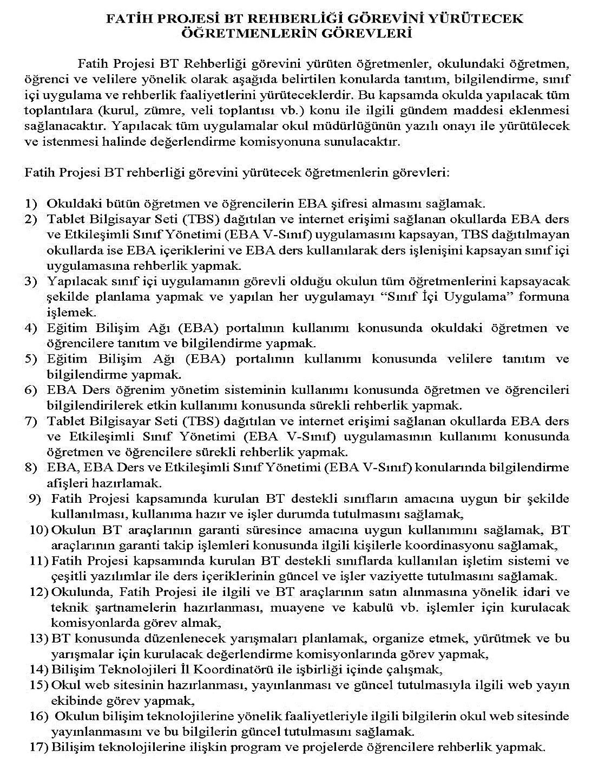
Fatih Projesi BT REHBER ÖĞRETMEN
GÖREVLERİ

Slide 17
Teredüte Düşülen Hususlar
Fatih Projesi BT REHBER ÖĞRETMEN
TEREDDÜTE DÜŞÜNÜLEN HUSUSLAR
-BT Rehberliği görevini yürüten öğretmenlere Ek-1 ’de belirtilen görevlerin dışında nöbet görevi de dâhil olmak üzere başka bir görev verilmeyecektir.
-BT Rehberliği görevini yürüten öğretmenler eğitim öğretimin yapıldığı saatlerde (teneffüs saatleri de dahil), ilgi (a) yazı ekinde belirtilen görevler doğrultusunda öğretmen ve öğrenciler için BT rehberliği görevlerini yürüteceklerdir. İlgili öğretmenlere nöbet görevi de dâhil olmak üzere başka bir görev verilmeyecektir.
-İlgili öğretmenlere eğitim öğretim saatleri dışında belletmenlik vb. görevler ilgi (b) esaslar doğrultusunda verilebilecektir.

Slide 18
EBA VE FATİH PROJESİ İLE
İLGİLİ YAPILACAK ÇALIŞMALAR
▪Okullarınızda EBA tanıtım seminerleri yapmak, fotoğraflayıp EBA da haber yapmak ve bu seminerleri tutanak altına almak.
▪Öğretmen ve öğrencilerin EBA şifresi almalarını sağlamak
▪Okullarda EBA Köşesi oluşturmak. Afiş, broşür asmak.
▪Okul Haberlerini EBA da paylaşmak, Haber linklerini bir dosyada tutmak
▪Fatih Projesi donanım bileşenlerinde (Etkileşimli Tahta, Tablet,Altyapı,Yazıcı) oluşan arızalarda çağrı merkezine bilgi vermek
▪Pybs ve cbs bilgilerinin güncel tutulmasını sağlamak
▪Okul web sitelerinin güncel tutulmasını sağlamak

Slide 19
Örnek Afiş Broşür Çalışmaları

Slide 20
EBA TANITIMI İLE İLGİLİ RESMİ YAZI

Slide 21
Fatih Projesi Klasörü
Fatih Projesi Klasörü
Tüm BT Rehber Öğretmenlerimiz görevli olduğu okuldaki Fatih Projesi İle ilgili Evrakları bir klasör halinde tutmalıdır.
Sınıf İçi Uygulama Formu
ESY- Ders İşleniş Gözlem Formu
Çalışma Planı(Her Dönem)

Slide 22
Fatih Projesi 1.Faz Etkileşimli Tahtalar
NetSupport
Şifre : vesdijm@n1453
Kullanıcı Adı
Kullanıcı Adı : Administrator
Şifre : vesdijm@n1453
ET lerin şifreleri daha önce değiştirildi ise sistem imajını yeniden yüklemeniz gerekmektedir.

Slide 23
Fatih Projesi 2.Faz Etkileşimli Tahtalar
Fatih Projesi 2.Faz Etkileşimli Tahtalar
Yönetici (Admin ) Şifresi Kullanıcı Adı : EBAAdmin
: H3gY!*pA79fK5%1
Şifre
Standart Kullanıcı Şifresi
Kullanıcı Adı : ETKullanıcı
Şifre : Fatih.1234

Slide 24
ET Yazılımları
Fatih Projesi ET YAZILIMLAR
Starboard (1.Faz Tahtalarda)
Antropi(2.Faz Tahtalarda)

Slide 25
Altarnatif Açık Kaynaklı E.T. Yazılımları
Epic Pen
Open Sankore

Slide 26
ET Kullanımı İle İlgili Öneriler
Etkileşimli Tahtaların USB portları sıklıkla kullanılacağından dolayı Aşağıdaki resimdeki gibi bir usb uzatma kablosu kullanılabilir.
2.FAZ da tahtaları Kurulan okullar da alt yapı da kullanılan bağlantı prizlerindeki usb portu sadece harici bilgisayarın dokunmatik özelliğini kullanabilmek için tasarlanmıştır.
(2.Faz Tahtalarda USB 3.0 önerilir)
Etkileşimli Tahtaların imajlarının yüklenmesi ya da bazı teknik müdehalelerde klavye gereklidir.Kablosuz klavyelerin boot esnasında bazılarını sistem tanımamaktadır. Bu sebebple USB klavye kullanımı önerilir.
Tahtalara imaj yükleme işlemi için
1.Faz tahtalarda 32 GB üzeri harici disk veya USB bellek
2.Faz Tahtalarda 32 gb ve üzeri USB 3.0 Bellek önerilir

Slide 27
ET Garantileri
ET MUAYENE KABUL
VE GARANTİ SÜRECİ
Etkileşimli tahtalar okula kurulup, kabulü yapıldıktan sonra 5 Yıl Süre ile garantilidir.
Etkileşimli Tahta Muayene kabullerde pixel sorununa dikkat edilmesi gerekiyor.
Tahtaların güvenliği için ATAK vb. programların kurulumu
Phipson, Ultrasurf tarzı programların yapabileceği zararlar

Slide 28
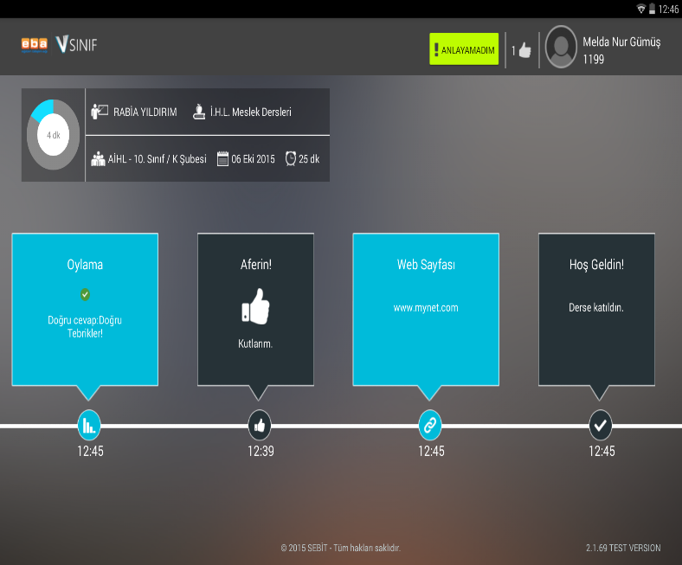
PYBS ANA EKRANI
FATİH PROJESİ -TABLETLER
65 Lisemizde 4790 öğretmen 15139 Öğrenci olmak üzere toplam 19929 adet Tablet Bilgisayar Seti
Tabletlerin etkin kullanımının sağlanması
General Mobile Tablet güncellemeleri ve V-sınıf Uygulaması

Slide 29
PYBS ANA EKRANI
PYBS ANA EKRANI
Tabletlerin arızalanması durumunda bu sistemden arıza kaydı oluşturulacaktır. Okula en yakın (Okulun bölgesini kapsayan) MNG Kargo şubesi aranılarak kargo görevlisi okula davet edilip TELPA A.Ş ye arızalı tablet gönderilecektir.
Arıza Durumlarında Teknik Servis Çağrı Merkezi ilede görüşülebilir.
0 800 211 28 44

Slide 30
Tablet aktivasyon işlemlerine ait
hata kodları aşağıdaki gibidir;
EBA.002 : TC kimlik numarası hatalı.
EBA.013 : Şifre ve TC kimlik numarası uyumsuz.
EBA.017 : TC kimlik numarası ve/ya seri numarası daha önceden kayıt edilmiştir. Bir kullanıcıya ait sadece bir tablet olabilir.
EBA.021 : Tablet kullanıcı adı-şifresini 5 defadan fazla hatalı girdiniz. En az 1 saat bekledikten sonra tekrar giriş yapabilirsiniz.

Slide 31
e-öğrenim.meb.gov.tr
E-ÖĞRENİM
eogrenim.meb.gov.tr
Fatih Projesi Eğitimde Teknoloji Kullanımı Kursları Dökümanlarına ve yazılımlara bu site üzerinden ulaşabilirsiniz. Kullanıcı girişi yapmaya gerek yoktur.

Slide 32
PYBS Proje Yönetim Bilgi
Sistemi (Tablet İşlemleri)
PYBS Proje Yönetim Bilgi
Sistemi (Tablet İşlemleri)
Tablet ile ilgili işlemlerin yapıldığı tablet bilgi sistemidir.
Bu sistemden ürün kabul,tablet durumları,aktivasyon durumları,öğrenci nakil işlemleri vb. gibi işlemler yapılabilmektedir.
•
PYBS şifreleri daha önce tablet
dağıtılan okullara verilmiştir.Ayrıca okullar Mebbis şifreleri ile de giriş yapabilmektedir.PYBS şifresini unutan okullarımız İl Milli Eğitim Müdürlüğü Fatih Projesi bölümünden alabilirler.

Slide 33
COĞRAFİ BİLGİ SİSTEMİ cbs.eba.gov.tr
Okul,iletişim,şube,mevcut donanım,talep,komisyon vb. bilgilerin okullar tarafından girileceği bilgi sistemidir.
Fatih Projesi ile ilgili olarak bu bilgilerin okullar tarafından güncellenmesi zaman zaman istenebilir.
Kullanıcı şifeleri ve sisteme nasıl girileceği ile ilgili bilgiler ana sayfa ekranında yer almaktadır.

Slide 34
CBS COĞRAFİ BİLGİ SİSTEMİ BİLGİ GİRİŞ EKRANI

Slide 35
Kursiyer.net
Kursiyer.net

Slide 36
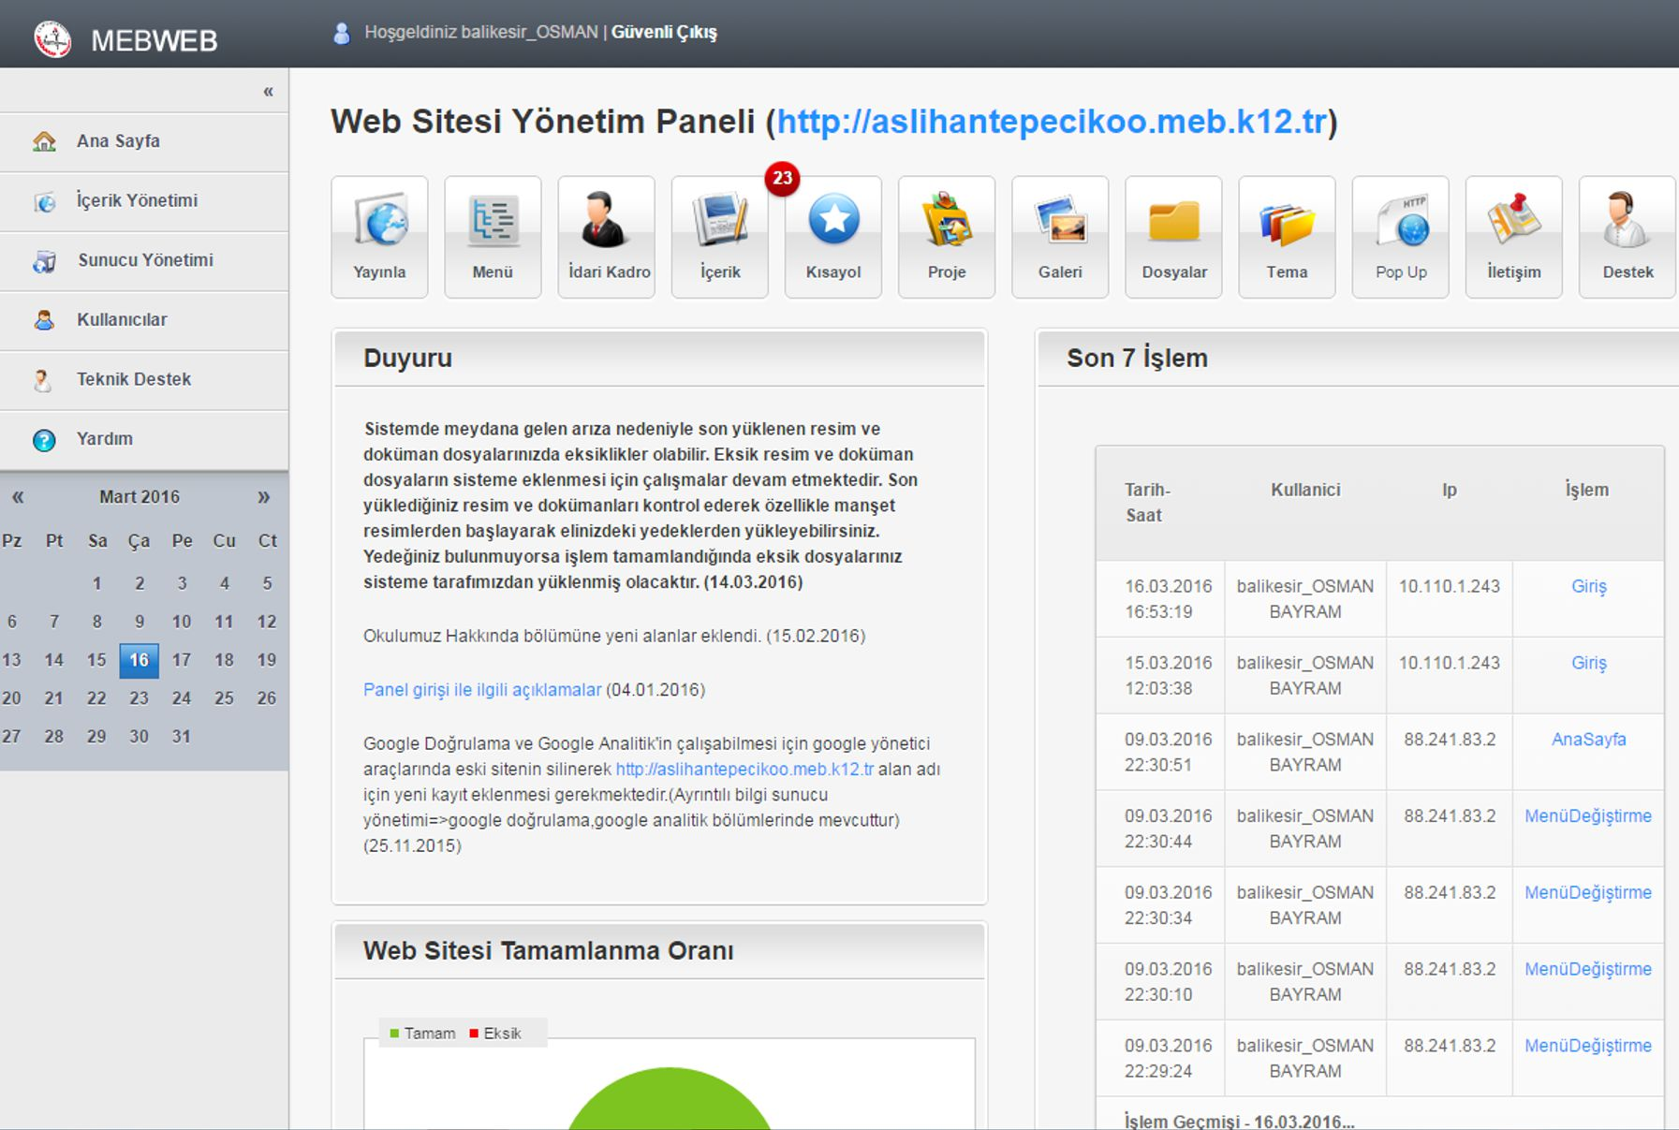
OKUL WEB SİTELERİ
Okul Web Sitesi Giriş
Paneli Adres örneği
Okul Web Sitesi Yönetim Paneline giriş problemi yaşayan okulların İl / İlçe Milli Eğitim Müdürlüğü Bilgi İşlem Bürosuna başvurmaları gerekmektedir.

Slide 37
Fatih Projesi Çağrı Merkezi
444 7 555

Slide 38
Vestel İletişim Bilgileri
Vestel İletişim Bilgileri
Çağrı Merkezi
0 850 222 48 70

Slide 39
TABLET SORUNLARI DESTEK HATTI
Telpa Genel Merkez
0 212 371 00 00
Telpa Çağrı Merkezi
0 800 211 28 44 (sabit Hattan Aranacak)
Telpa Tablet Sorumlusu
Sabri Carti
sabricarti@telpa.com

Slide 40
Fatih Projesi Ekibi
FATİH PROJESİ EKİBİ
YUSUF YALÇIN
İL MİLLİ EĞİTİM ŞUBE MÜDÜRÜ
OSMAN BAYRAM
BT İL KOORDİNATÖRÜ
ÜMİT YEL
BT İL KOORD. YRD.
İL MEM İRTİBAT NUMARASI:277 10 30

Slide 41
Fatih Projesi Ekibi-
FATİH PROJESİ EKİBİ
HÜSEYİN KESKİN
KARESİ
FATİH EĞİTMENİ
SORUMLU İLÇELER:
KARESİ
SINDIRGI
KEPSUT
RAMAZAN DURMUŞ
ALTIEYLÜL
FATİH EĞİTMENİ
SORUMLU İLÇELER:
ALTIEYLÜL
SUSURLUK
HASAN ARABACI
BANDIRMA
FATİH EĞİTMENİ
SORUMLU İLÇELER:
BANDIRMA
ERDEK
SELMAN SÖNMEZ
EDREMİT
FATİH EĞİTMENİ
SORUMLU İLÇELER:
EDREMİT
BİGADİÇ
MUSTAFA ASKIN
EDREMİT
FATİH EĞİTMENİ
SORUMLU İLÇELER:
EDREMİT
BALYA
DURSUNBEY
HAKSAL HAKERİ
BURHANİYE
FATİH EĞİTMENİ
SORUMLU İLÇELER:
BURHANİYE
AYVALIK
MANYAS
HASAN KULAK
BURHANİYE
FATİH EĞİTMENİ
SORUMLU İLÇELER:
BURHANİYE
GÖNEN
MARMARA
MUSA KOÇ
GÖMEÇ
FATİH EĞİTMENİ
SORUMLU İLÇELER:
BURHANİYE
GÖMEÇ
İVRİNDİ

